Slide 1
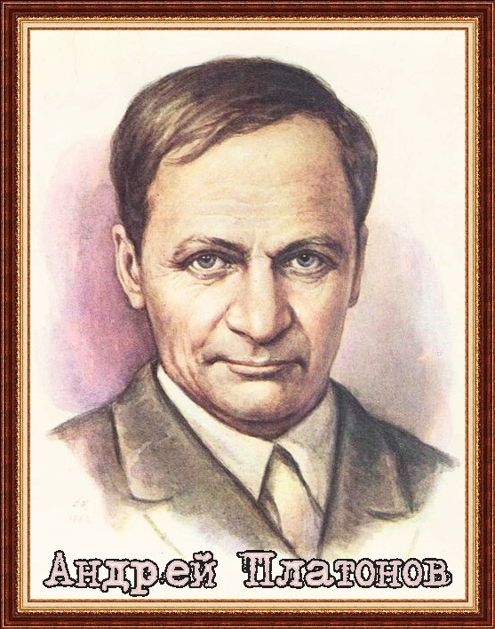
Андрей Платонович Платонов 1899-1951. юшка.
Федеральное государственное казённое общеобразовательное учреждение «Средняя общеобразовательная школа №6»
г.Душанбе
Учитель русского языка
и литературы
Копылова Елена Ивановна

Slide 2
Отец — Климентов Платон Фирсович (1870—1952) работал машинистом паровоза и слесарем в воронежских железнодорожных мастерских. Дважды ему присваивали звание Героя труда (в 1920 и в 1922), а в 1928 году он вступил в партию. Мать — Лобочихина Мария Васильевна (1874/75 — 1928/29) — дочь часового мастера, домохозяйка, мать одиннадцати (десяти) детей, Андрей — старший. Мария Васильевна рожает детей практически каждый год, Андрей, как старший, принимает участие в воспитании и, позднее, прокормлении всех своих братьев и сестёр. Оба родителя похоронены на Чугуновском кладбище Воронежа.

Slide 3
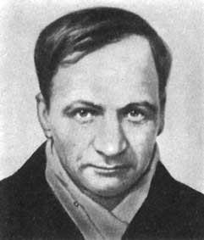
Только человек, для которого Россия была его вторым существом, как изученный до последнего гвоздя отчий дом, мог написать о ней с такой горечью и сердечностью. К. Паустовский

Slide 4
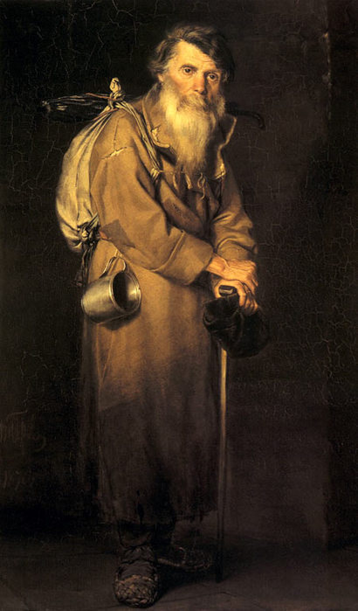
Звали его Ефимом, но все звали его Юшкой. Он был мал ростом и худ; глаза были белые, как слепца, и в них всегда стояла влага, как неостывающие слезы... Одежду носил долгие годы одну и ту же без смены: летом он ходил в штанах и в блузе; зимой же он надевал поверх блузы еще полушубок, а ноги обувал в валенки.

Slide 5
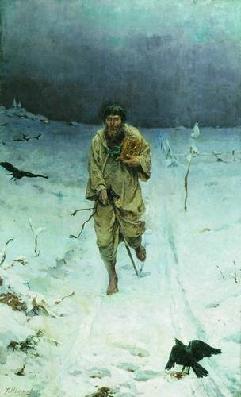
Расскажите о жизни Юшки.

Slide 6
Какие чувства вызывают у вас рассказ Платонова и его герои? Подготовьте рассказ о Юшке, передайте близко к тексту разговоры Юшки с детьми и взрослыми. Как вы понимайте слово «сострадание»? Бывали ли у вас случаи, ситуации, которые вызывали сострадание к людям?

Slide 7
Сострадание - жалость, сочувствие, вызываемые несчастьем другого человека.
Бессердечный - чуждый мягкости, сердечности в отношениях с людьми, жестокий.
Нравственность - правила, определяющие поведение; духовные и душевные качества, необходимые человеку в обществе, а также
выполнение этих правил, поведение.

